Slide 1
СВЕТ ОКО НАС ДЕЛОВИ БИЉКЕ Актив учитеља првог разреда

Slide 2
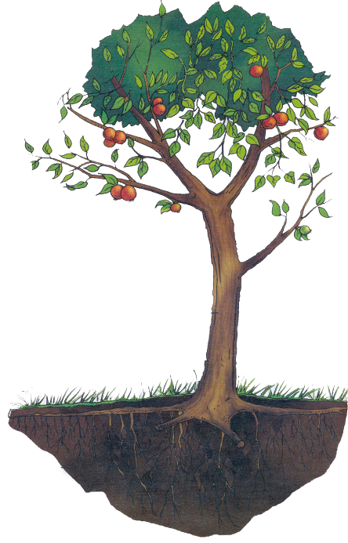
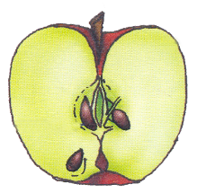
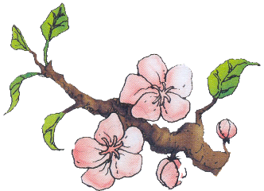
ПЛОД
СЕМЕ
ЛИСТ
СТАБЛО
ЦВЕТ
КОРЕН

Slide 3
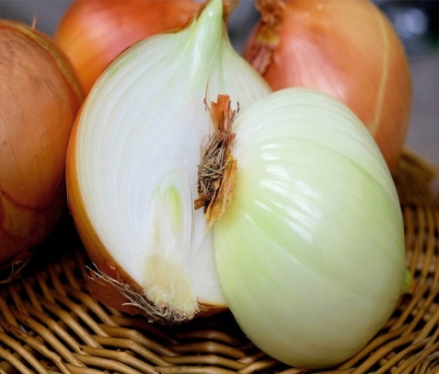
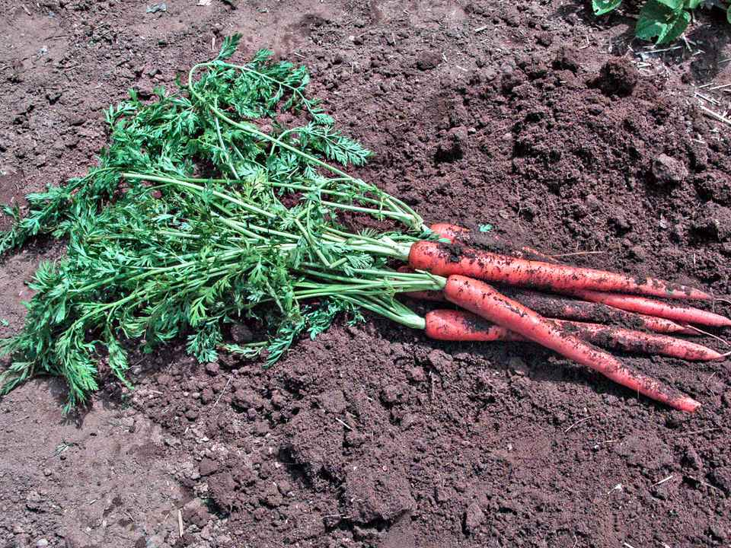
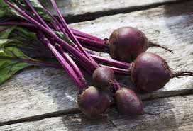
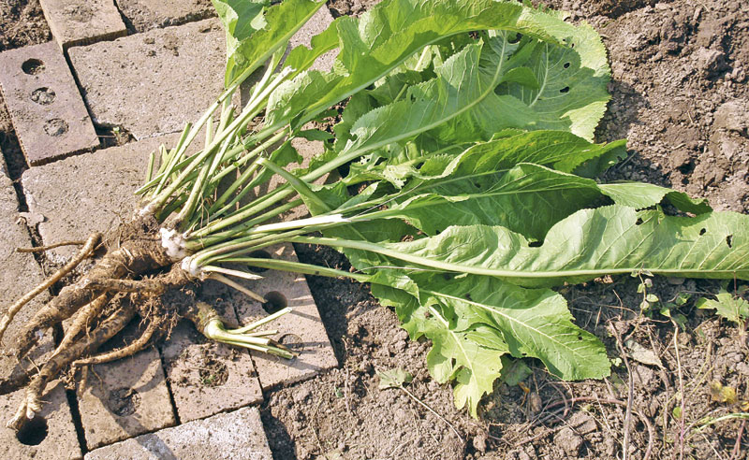
Корен
Корен причвршћује биљку за подлогу и узима воду и хранљиве материје из земље.
Неки коренови су јестиви (шаргарепа, ротквица, цвекла, лук, рен..)

Slide 4
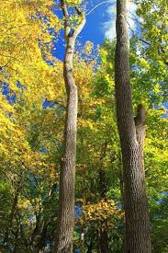
Стабло
Стабло спроводи воду и хранљиве материје од корена до листова. Одржава биљку у усправном положају.
Стабло се грана, а на гранама се развијају листови који образују крошњу дрвета.

Slide 5
Стабла могу бити:
дрвенаста
зељаста

Slide 6
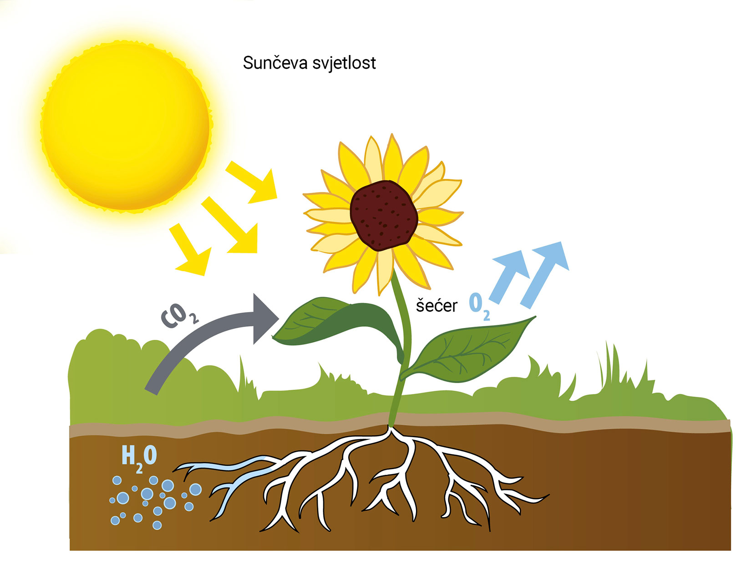
Лист
СУНЧЕВА СВЕТЛОСТ
Листови биљке су углавном зелене боје и налазе се на гранама.
У листовима се, уз помоћ сунчеве светлости, ствара храна за биљку.
шећер

Slide 7
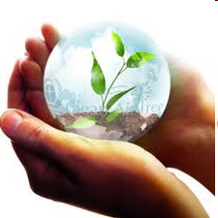
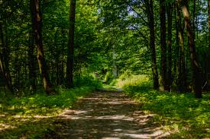
Приликом стварања хране биљка ослобађа КИСЕОНИК. *Кисеоник je састојак ваздуха неопходан живим бићима.
Покушај да објасниш изреку: Шуме су плућа планете.

Slide 8
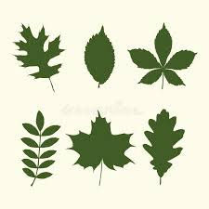
Постоје различити облици листова

Slide 9
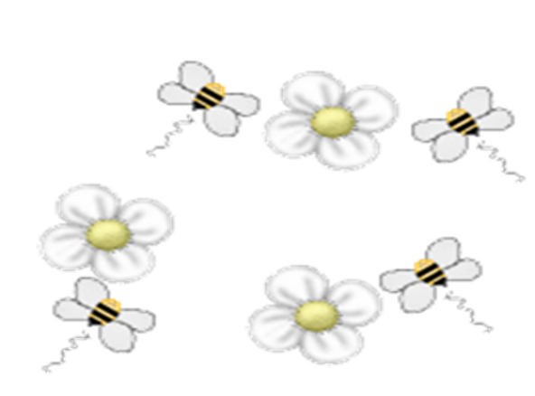
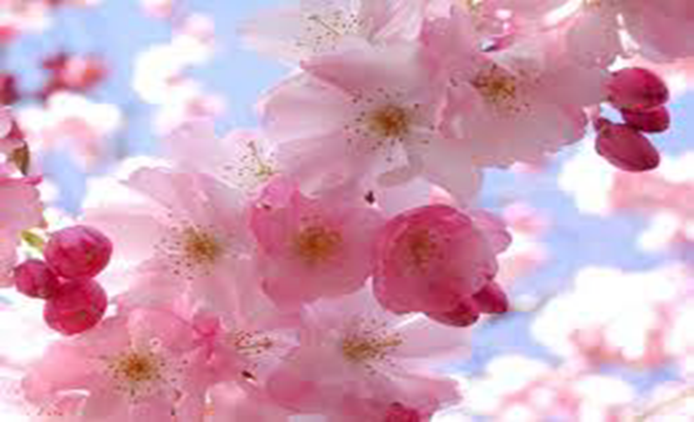
Цвет
Има битну улогу у размножавању биљке
Цветови имају латице
У цветовима се ствара плод биљке.
У цветовима се ствара плод биљке.
Латице привлаче инсекте.

Slide 10
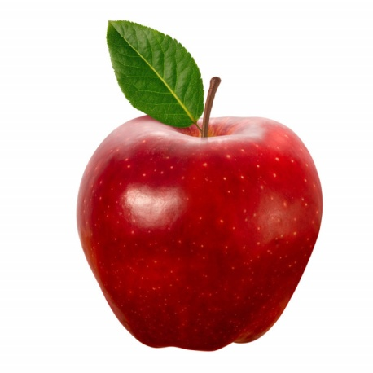
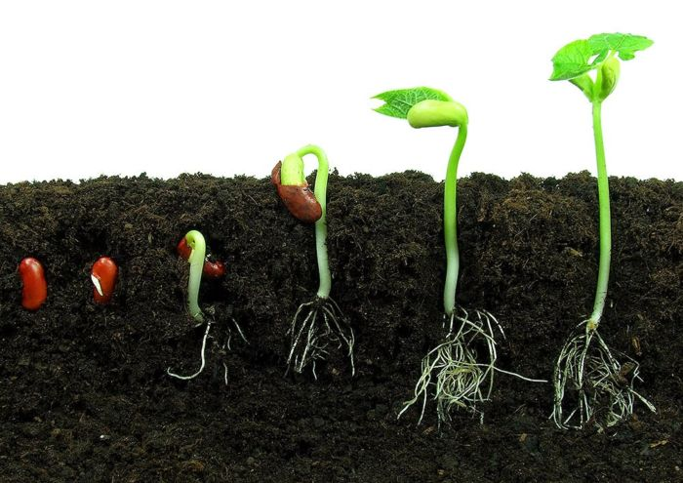
Плод
Из цвета настаје плод
У плоду се налази семе
Из семена ниче нова биљка

Slide 11
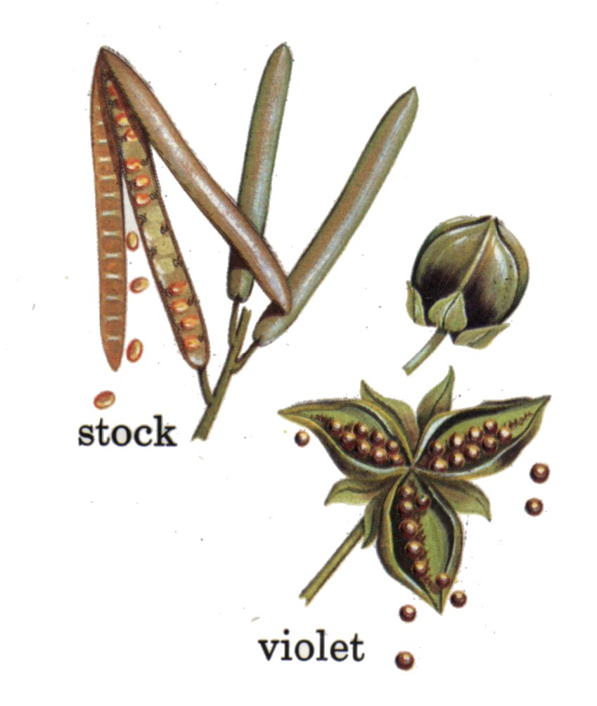
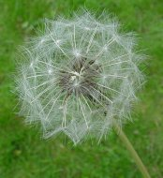
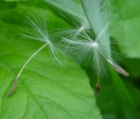
Семе
Плодови се суше, и отварају се, семе испада из биљке.
Ветар разноси семе биљке.
Notes:
Slide 34 to 35 are about seeds that use the wind to disperse.

Slide 12
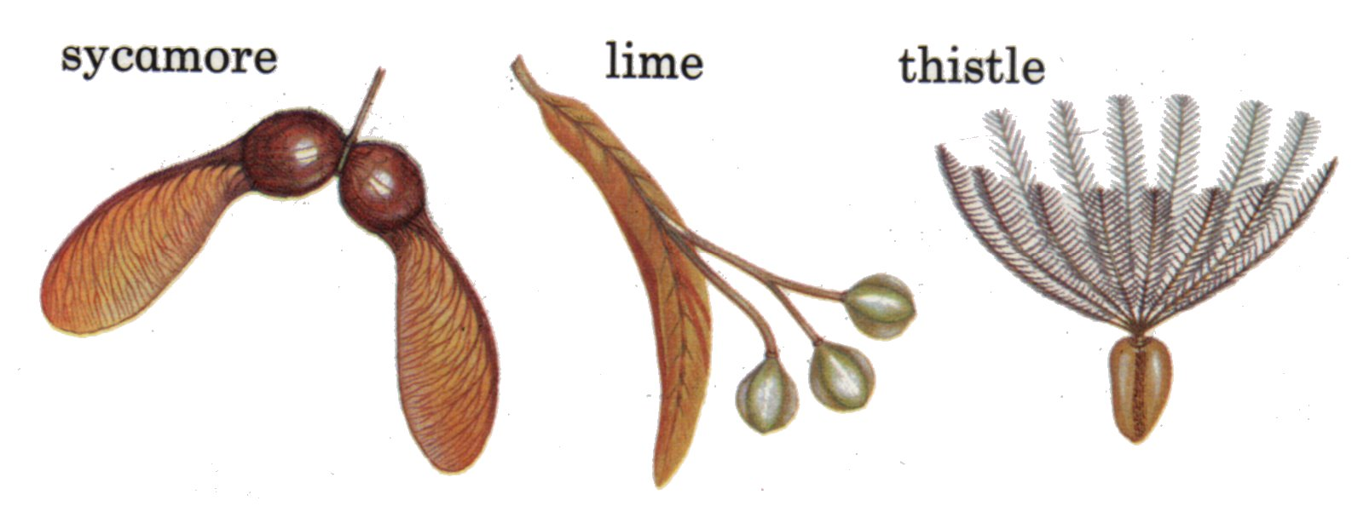
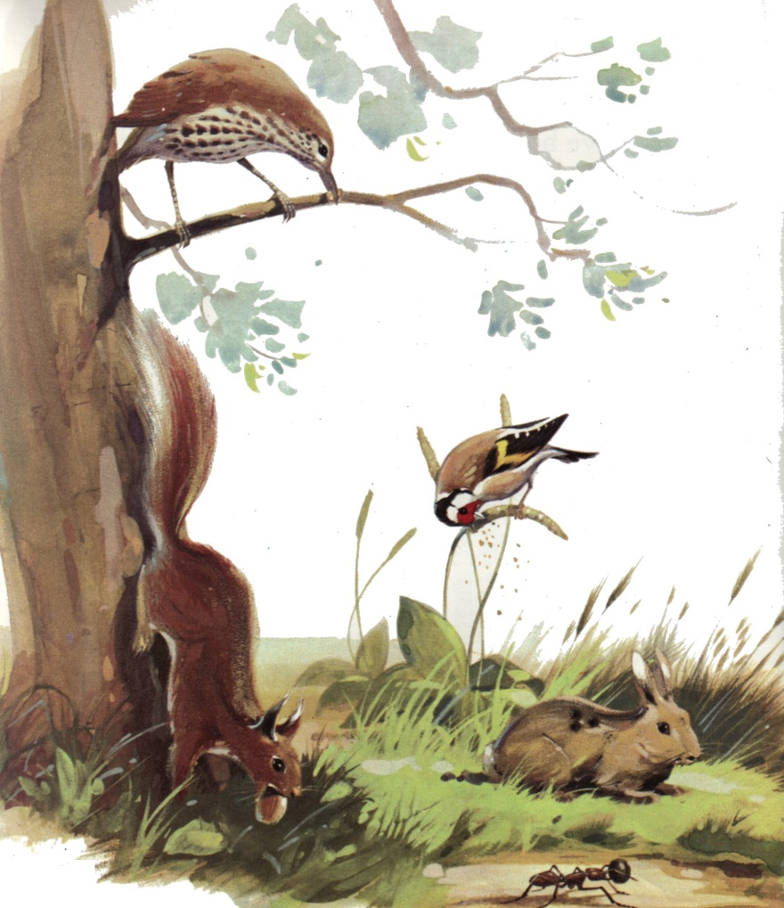
О семену
Семенке морају да се преселе како би израсле нове биљке.
Некад се семенке залепе за крзно животиња и на њему путују.
ЂУРЂИЦА СТОЈКОВИЋ

